Slide 1
Monitoring E-mail Architecture

Slide 2
001. aws service 선정
002. Architecture
003. Sequence Diagram
004. 세부 사항

Slide 3





aws service 선정
모니터링 및 Instance 삭제를 위한 AWS service 선정
Amazon CloudWatch
AWS Lambda
Amazon Simple Email Service
Amazon DynamoDB
Amazon
Step Functions
Rule event trigger
Scheduling
Monitoring
EC2, RDS tag 수집
삭제 대상 획득
삭제 여부 확인
삭제 수행
삭제 대상 목록 업데이트
SES를 통한 e-mail address 정보 확인
삭제 및 수정 대상 목록 저장
TTL로 수명주기 규칙 생성
Primary key : instance-id
Sort key : Date
삭제 및 수정 대상 목록 저장
TTL로 수명주기 규칙 생성
Primary key : instance-id
Sort key : Date

Slide 4




Architecture
대상 목록에서 삭제일 기준을 지난 Instance를 삭제 및 대상 목록 update
Architecture
Explanation
AWS Cloud
[Service 수행과정]
CloudWatch가 Step Functions에 trigger
Step Functions에서 Deletion Lambda 실행
Deletion Lambda가 S3에서 예외 대상 목록과 DynamoDB에서 작일 삭제 대상 목록 획득
삭제 수행
삭제 실패 시 15분 대기 후 다시 삭제
삭제가 완료 되면 Send Email Lambda 수행
[고려사항]
예외 대상 목록에 포함된 Instance는 삭제 대상에서 제외 됩니다.
DynamoDB TTL로 삭제 대상 목록 저장 기간을 제한 합니다.
예외 대상 목록은 별도로 조사하여 csv 파일로 s3에 저장
DB cluster가 중지 상태이면 실행시키고 다시 삭제 수행
us-west-2
AWS Step Functions workflow
No
Pass
Yes
Amazon CloudWatch
Amazon
Step Functions
AWS Lambda
AWS Lambda
Amazon Simple Storage Service
Amazon DynamoDB

Slide 5
Sequence Diagram
Monitoring & delete service
CloudWatch
Step Functions
Lambda
Delete
EC2, RDS
DynamoDB
Lambda
E-mail
Explanation
[Sequence 수행과정]
CloudWatch 규칙에서 Step functions로 trigger
Step Functions에서 Deletion Lambda 실행
Lambda에서 EC2와 RDS의 전체 Instance에서 tag 정보를 받아와 삭제 대상 목록 수정 대상 목록 획득
S3에서 예외 대상 목록 획득
DynamoDB에서 작일 삭제 대상 목록 획득
삭제 여부 확인 및 삭제
작일 삭제 대상 목록 update, 금일 삭제 대상 목록 및 수정 대상 목록 업로드
성공 시 E-mail service 비동기 호출
trigger()
trigger()
tag_info()
notify_tag()
notify_list()
delete()
update_list()
invocation()
response_log()

Slide 6
세부 사항
규칙
[대상 목록 저장]
DynamoDB table 생성 Columns : [instance-id, Date, deletion, deletion-date, expiration-time, expiry-date, instance-name, region, resource] 기본 파티션 키 : instance-id (문자열) 기본 정렬 키 : Date (문자열)
예외 대상 목록 : Except-list.csv 형태로 저장
[고려사항]
삭제 예상 일자는 모니터링 일자로부터 3일 뒤
삭제 예상 일자가 존재하지 않는 경우 : 삭제 예상 일자를 등록
삭제 예상 일자가 이미 존재하는 경우 - 7일 동안 연속해서 삭제 대상 목록에 등록되어 있었던 경우 삭제 - 7일이 안된 경우 삭제 예정일이 되지 않았으므로 금일 삭제 예정일에 예정일 그대로 유지
삭제 된 경우 : 작일 삭제 대상 목록에서 expiration-time, deletion 항목 update
월요일의 경우 작일 데이터가 없으므로 금요일 데이터를 기준으로 모니터링

Slide 7
세부 사항
Instance 삭제 규칙
[수동 생성 2020-05-08]
resource | region | instance-name | instance-id | expiry-date | deletion-date
EC2 | us-west-2 | lhw-test | i-02a1eb87f146fadde | 2020-05-07 | 2020-05-10
EC2 | us-west-2 | cjm-test | i-02a1eb87f146fadab | 2020-05-07 | 2020-05-10
RDS | us-west-2 |  | cwh-test | 2020-05-07 | 2020-05-10
[최초 모니터링 2020-05-08]
resource | region | instance-name | instance-id | expiry-date | deletion-date
EC2 | us-west-2 | lhw-test | i-02a1eb87f146fadde | 2020-05-07 | 2020-05-10
EC2 | us-west-2 | cjm-test | i-02a1eb87f146fadac | 2020-05-07 | 2020-05-10
RDS | us-west-2 |  | cwh-test | 2020-05-07 | 2020-05-10
연속되어 등록 되었으므로 예정일 유지
[2020-05-09]
resource | region | instance-name | instance-id | expiry-date | deletion-date
EC2 | us-west-2 | lhw-test | i-02a1eb87f146fadde | 2020-05-07 | 2020-05-10
EC2 | us-west-2 | cjm-test2 | i-02a1eb87f146fadab | 2020-05-07 | 2020-05-16
RDS | us-west-2 |  | cwh-test | 2020-05-07 | 2020-05-10
연속되어 등록 되었으므로 예정일 유지
연속 되지 않았으므로 예정일 : 현재 일자 + 7
[2020-05-10]
resource | region | instance-name | instance-id | expiry-date | deletion-date
EC2 | us-west-2 | lhw-test | i-02a1eb87f146fadde | 2020-05-07 | 2020-05-10
EC2 | us-west-2 | cjm-test | i-02a1eb87f146fadac | 2020-05-09 | 2020-05-17
RDS | us-west-2 | cjm-test2 | i-02a1eb87f146fadab | 2020-05-07 | 2020-05-16
연속되어 등록 되었으므로 예정일 유지
[2020-05-11]
resource | region | instance-name | instance-id | expiry-date | deletion-date
EC2 | us-west-2 | lhw-test | i-02a1eb87f146fadde | 2020-05-07 | 2020-05-10
EC2 | us-west-2 | cjm-test | i-02a1eb87f146fadab | 2020-05-09 | 2020-05-17
RDS | us-west-2 | cjm-test2 | i-02a1eb87f146fadab | 2020-05-07 | 2020-05-16
예정일이 지났으므로 삭제
예정일이 지났으므로 삭제

Slide 8
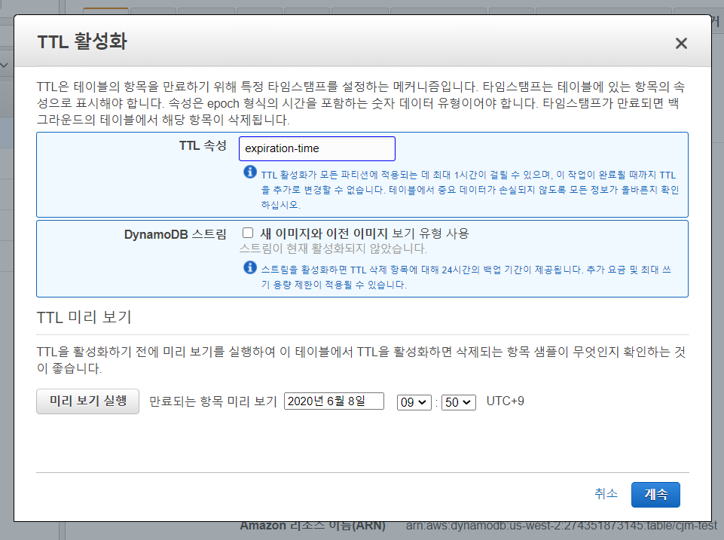
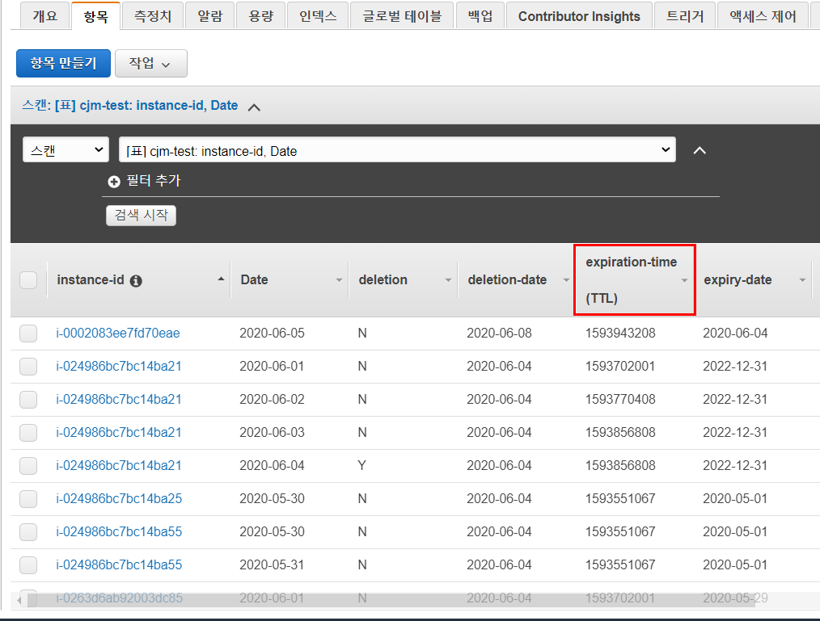
세부 사항
DynamoDB TTL 규칙
만료일 : 객체 생성 후 30일 뒤

Slide 9
세부 사항
고려사항
[E-mail 전송]
삭제 및 수정용 모니터링 제거
삭제 및 수정용 data는 DynamoDB에서 획득
추가적으로 필요한 input parameter : [TableName]
[Instance 중지]
필수 tag가 없는 인스턴스 조사 및 중지
[Instance 삭제]
필요한 input parameter : [bucket-name, extension, exceptName, TableName]
예외 대상 목록 column : Region, Resource, Instance-id
삭제 시에 작일 삭제 대상 목록의 deletion에 “Y” 추가 default 값은 “N”

Slide 10
세부 사항
공지 메일 예시
안녕하세요
AWS 계정 담당자입니다.
삭제 권고 대상이 되는 Instance는 terminate 되도록 모니터링 서비스를 기획 중입니다.
향후 삭제 권고 대상 목록에는 expiry-date 옆에 deletion-date로 삭제 예정일이 함께 입력될 예정입니다.
삭제 예정일은 모니터링 일자로부터 7일 뒤이며 변동이 없을 시에 삭제됩니다.
MSP 서비스에서 활용 또는 부서장님 승인하에 사용하는 리소스 삭제 대상에서 제외 되어야 하니 본 메일 주소로 승인된 resource에 대한 정보를 전달해주시기 바랍니다.
예)
위와 같이 전달해주시면 예외 처리 시켜 수행중인 업무에 지장이 업도록 하겠습니다.
감사합니다.
Region | Resource | Instance-id
ap-northeast-2 | EC2 | i-*******ee7fd70eae
ap-northeast-2 | RDS | ***le0507

Slide 11
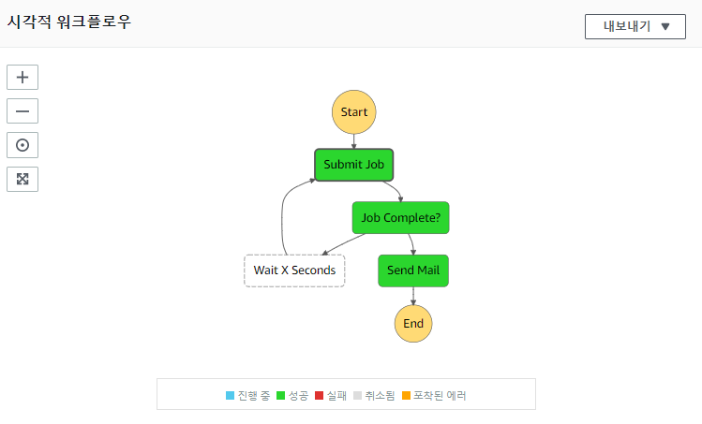
세부 사항
Step Functions workflow
Deletion Lambda 실행
삭제 여부 확인
삭제 실패하면 15분 대기 후 다시 Deletion Lambda 실행
삭제 성공하면 Send Email Lambda 실행

Slide 12
세부 사항
삭제 Lambda workflow
예외 대상 목록 수집 : S3에서 획득
tag 목록 수집 : EC2와 RDS의 tag 수집
DynamoDB로부터 작일 삭제 대상 목록 획득
금일 삭제 대상 목록에서 예외 대상 목록에 있는 Instance들 제거
작일 및 금일 삭제 대상 목록에 - 모두 등록되어 있는 Instance 중에서 - deletion-date가 지났으면 Instance 삭제 - deletion-date가 안 지났으면 금일 삭제 대상 목록에 deletion-date 유지 - 금일 삭제 대상 목록에만 등록되어 있으면 : 금일 삭제 대상 목록에 금일 일자 +7으로 deletion-date 추가
수집한 tag정보들 DynamoDB에 upload
메일 전송 Lambda에 trigger

Slide 13
세부 사항
메일 전송 Lambda workflow
EC2와 RDS의 필수 태그 내용 수집
DynamoDB로부터 금일 삭제 대상 목록, 수정 대상 목록 획득
메일에 첨부할 table이 있다면 메일 전송
없다면 function 종료
Explanation
[수정된 사항]
EC2와 RDS의 삭제 및 수정 대상 목록을 직접 모니터링 하지 않고 DynamoDB로부터 불러옴
삭제 대상 table에 삭제 예정일인 deletion-date가 추가됨
항상 메일 전송하는 것이 아닌 첨부할 table이 있을 경우에만 메일 전송

